Slide 1
Bienvenidos
Notes:
Obligatoria para la primera clase (después no va).

Slide 2
Esta clase va a ser
grabada
Notes:
Colocar todas las clases.

Slide 3
Clase 20. PROGRAMACIÓN BACKEND
Seguridad & Documentación de API
Notes:
Obligatoria siempre

Slide 4


Temario
20 - Parte I
20 - Parte II
21 - Parte I
Seguridad
Documentación de API
Testing Unitario
Importancia de la documentación
Documentar con Swagger
Módulos de testing
Testing con Mocha
Testing con Chai
Cultura de seguridad
OWASP
OWASP Top 10
Notes:
Recurso: Temario del curso - Se muestra al inicio de cada clase
- Tiene un aspecto similar a un calendario. - Resume rápidamente: título de la clase, número y contenidos que abarca
- Guía rápida tanto para docentes, como para estudiantes. - Para mayor ubicación en el curso, también muestra en un tamaño más pequeño lo sucedido la clase anterior y la siguiente.
- Se colocan los temas de la clase y deben enlazarse a la diapositiva correspondiente.

Slide 5

Objetivos de la clase - Parte II
Comprender la importancia de un proceso de documentación
Conocer Swagger como herramienta para documentar.
Aplicar Swagger para documentar nuestros endpoints

Slide 6

MAPA DE CONCEPTOS
Documentación
Swagger
Servidor Express
req.body
Notes:
Se puede usar para comenzar o finalizar la clase, según sea más conveniente. La información de este slide es de relleno.
Recurso: Mapa de conceptos (genérico)
Muestra rápidamente los contenidos de la clase y cómo se relacionan. Ayuda a los estudiantes a evitar “perderse” durante la clase, al avanzar en un sentido lineal una diapositiva tras otra. El ejemplo pertenece a la primera clase del curso UX/UI.
Sugerencia: -También se pueden mostrar con un menor énfasis o colores apagados, aquellos contenidos de clases anteriores y que se vinculen con la actual.
-Resaltar con color los temas que se abordan en la clase.
Colores
Categorías principales: Pleno en #27282d con texto en blanco.
Categorías secundarias (o a destacar): Pleno en #393b43 con texto en blanco.
Categorías terciarias: Borde en #393b43 con texto en #222222.

Slide 7
Documentación
Notes:
Usar para los módulos más importantes de la clase, donde se introducen conceptos que se ven en varios slides. No hay que usarla para todos los módulos.

Slide 8
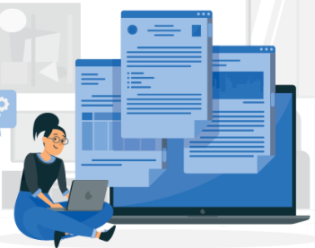
Documentar
Documentar significa brindar suficiente información sobre algún proceso, con el fin de que éste sea lo suficientemente entendible para quien lo lea.
La documentación puede darse a nivel simple (comentarios sobre el código) o bien a nivel más complejo (herramienta de documentación para un aplicativo en general).

Slide 9
¿Por qué es importante documentar?
Vamos a contextualizar algo bastante común en un ambiente laboral no controlado:
Estás trabajando en una empresa que se encarga de la venta de diferentes tipos de mueblería para el hogar. Para esto, la empresa sólo procesa los muebles contra solicitud, de manera que manda a hacerlos a su fábrica productora sólo hasta que hayan solicitado una pieza con dichas características. Éste es todo el contexto que necesitamos.
Actualmente sólo trabajan dos desarrolladores en la empresa:
Mauricio
Tú
Cada quien está desarrollando diferentes módulos para la empresa: Mauricio se está encargando de la gestión de los muebles y el proceso de compra, y tú de usuarios y mantenimiento de CRM y CMS de la empresa.
Mauricio no tiene contexto de lo que estás armando, ni tú tienes contexto de lo que hace él.

Slide 10
¡Comienzan los problemas!
Por X cuestiones, Mauricio ha tomado la decisión de romper relaciones con la empresa, así que han decidido contratar a otra persona para apoyarte en el mantenimiento. ¿Cuál es el problema entonces? ¡Te has quedado a cargo de un código que no hiciste y, por lo tanto, del cual no tienes conocimiento!
Te solicitan entonces dar mantenimiento al primer módulo ajeno:
“Reajustar el proceso de gestión de órdenes de venta, para que esta vez permitamos agregar una pila de órdenes de compra premium, las cuales tendrán mayor prioridad que las órdenes de compra normales, y en consecuencia las órdenes de venta deberán primero abastecer a las órdenes premium antes que cubrir las órdenes normales. Sin embargo, si la orden de compra tiene más de 2 semanas desde su solicitud, hay que agregarla a las órdenes prioritarias. Actualmente, tienes la gestión de órdenes de compra normales, te toca agregar la consideración premium. ¿Para cuándo puedes entregarlo?”
¿Confuso? ¡Espera a ver el código!

Slide 11
No puede ser tan malo, ¿verdad?
Lo primero que hay que hacer es entrar al código y entender el paso a paso del proceso que ya existe.
Al menos sabemos que tenemos que procesar órdenes de compra y órdenes de venta.
Así que buscas entre todo el código de la empresa, para poder llegar al código que esperabas encontrar, donde se procesa el cálculo de la repartición de órdenes de compra-venta (posteriormente compra/premium -venta)
¡Echemos un vistazo para poder entender el proceso!

Slide 12

Actividad colaborativa
Leemos el código de la distribución de órdenes, después y comentar que es lo que está haciendo el algoritmo y cómo puedes comenzar a modificarlo.
Duración: 10 minutos
Notes:
ACTIVIDAD que se puede llevar a cabo en formato “Breakout Rooms”
Para el profesor:
Crear breakout rooms para los equipos. De no saber cómo, favor de revisar el siguiente tutorial:
En PPT: https://docs.google.com/presentation/d/1vieCGzAPuYf5vWsu8Xgbn_2Ax4QNLnXO/edit?usp=sharing&ouid=103396586770751045195&rtpof=true&sd=true
En video: https://www.youtube.com/watch?v=PJL8iYTIY3E&feature=youtu.be
Se recomienda que los equipos sean de números pares, máximo 4 participantes por equipo y de así requerirse, ser acompañados por un tutor.

Slide 13
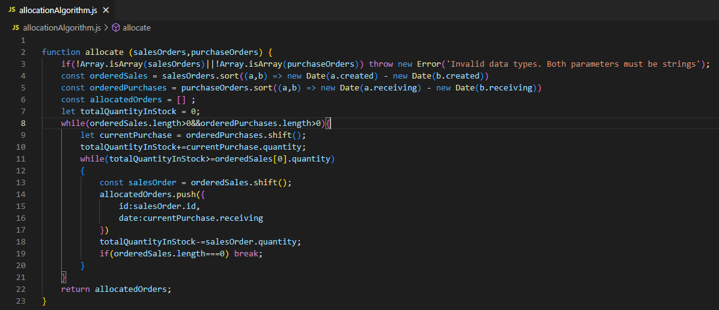
Función actual para distribuir órdenes de compra/venta

Slide 14
Nuestro trabajo no solo es entender ¡Falta modificar!
No hay comentarios que me puedan guiar.
No hay ningún otro recurso que me apoye a saber cómo funciona o si hay algún punto en el que tenga que tener especial cuidado al momento de modificar.
No hay algún ejemplo de input de salesOrders ni purchaseOrders, tendremos que buscarlo probando petición desde frontend (en caso de que se active desde front) o armar nuestro propio mock a partir de la base de datos.
Hasta cierto punto, podemos decir que el código se explica por sí solo, ¿verdad?
Sin embargo, para poder comenzar a modificar este código, no basta con “hacerse a una idea de lo que hace”, sino que tenemos que entender a profundidad cómo lo resuelve, así podemos modificar código para agregar nuestra pila de órdenes premium, sin afectar tampoco la lógica principal del flujo.
Para realizar las modificaciones, comienzan a llegarnos muchas dudas.

Slide 15
En conclusión
Notarás cómo un código que no está correctamente documentado, básicamente es una bomba de tiempo que, si en algún momento necesita modificación, presentará múltiples complicaciones para el encargado de dicho mantenimiento.
El ejemplo anterior también puede aplicarse para:
Código de otras áreas de la empresa.
Código propio que dejamos durante meses (En ocasiones volver a un código que no hemos tocado en meses o años puede ser un infierno, aun cuando este sea nuestro).

Slide 16
Swagger
Notes:
Usar para los subtemas de un módulo.

Slide 17

¿Qué es Swagger?
Swagger es una herramienta de documentación de código, la cual nos permitirá mantener cada módulo de nuestra API dentro de un espectro de entendimiento sólido. Es decir, todo se mantendrá en un contexto suficientemente alimentado de información, para poder ser entendido por futuros desarrolladores (o para una versión tuya del futuro), cuando eventualmente tengan que revisar el código.
Con esta herramienta podremos hacer nuestra propia Open API specification

Slide 18
Open API specification
También conocida como Swagger specification, es un formato de descripción de REST APIs.
Estas especificaciones pueden ser escritas en yaml o en json, y permitirán profundizar sobre un módulo, ruta o esquema específico de nuestra API
Por ejemplo, si queremos realizar la documentación de un módulo de usuarios ¿Qué habría que documentar?
Al desglosar el módulo, podríamos separarlo en la siguiente fórmula:
Un esquema que represente al usuario.
Un conjunto de rutas referentes a los usuarios.
Posibles queries para cada ruta
Parámetros para las rutas que sean necesarias.
Consideraciones especiales de cada endpoint
Un conjunto de posibles Inputs para operaciones con el usuario.

Slide 19

APROXIMACIÓN AL PROCESO
Antes de comenzar, necesitamos un proyecto a trabajar.
Te presentamos Adoptme, un proyecto destinado a la adopción de mascotas, éste, en su versión inicial, cuenta con las siguientes características.
Un sistema de usuario:
Obtiene todos los usuarios.
Obtiene un usuario a partir de su Id.
Crea un usuario con base en un método de registro.
Actualiza un usuario.
Elimina un usuario.
Un sistema de mascotas:
Obtiene todas las mascotas.
Crea una mascota.
Actualiza una mascota.
Elimina una mascota.
Un sistema de adopción:
Obtiene todas las adopciones.
Obtiene la adopción por su id.
Crea una adopción a partir de un usuario y una mascota.

Slide 20
APROXIMACIÓN AL PROCESO
¿Qué haremos con este proyecto?
Este proyecto nos será útil para múltiples clases del futuro, de manera que te recomendamos tener el link para clonar el proyecto a la mano. No maneja entornos para mayor comodidad, así que solo tienes que reemplazar el link de mongo en el archivo app.js y ejecutarlo.
Puedes clonar el proyecto aquí
El objetivo es que en las clases donde utilicemos este proyecto, no tengamos que preocuparnos en armar las soluciones. En el peor de los casos solo tendremos que modificar algunas cosas.
Notes:
NOTA: Profe, se recomienda ampliamente que utilices el tiempo que corresponde a la intención de la clase, como en este caso es la documentación. La idea es que no pierdas tiempo pensando en algún proyecto para documentar, sino que ya se te proporcione uno y sólo tengamos que configurar lo que falta.

Slide 21

Checkpoint: Revisión de código
Destina este tiempo para ejecutar el proyecto que acabas de clonar, da una leída a los endpoints y entiende el funcionamiento general. ¡Puedes comenzar a utilizarlo para sentirte más cómodo al documentarlo!
Tiempo estimado: 5 minutos

Slide 22
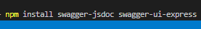
APROXIMACIÓN AL PROCESO
¡Hora de documentar! Instalación de Swagger
Lo primero será tener instalado Swagger, para ello, habrá que instalar dos dependencias:
swagger-jsdoc: Nos permitirá escribir nuestro archivo .yaml o .json, y a partir de ahí generará un apidoc
swagger-ui-express: Nos permitirá linkear una interfaz gráfica que represente la documentación a partir de una ruta de nuestro servidor de express.

Slide 23
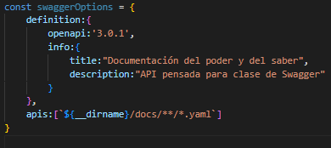
APROXIMACIÓN AL PROCESO
Creamos las opciones principales de swagger
Desglosemos de qué se trata cada propiedad:
openapi: Sirve para especificar las reglas específicas que seguirá la openapi generada.
title: Título de la API que estamos documentando.
description: Descripción de la API que estamos documentando.
apis: Aquí especificamos la ruta a los archivos que contendrán la documentación. la sintaxis utilizada indica que utilizaremos una carpeta docs, la cual contendrá subcarpetas con cada módulo a documentar.

Slide 24
APROXIMACIÓN AL PROCESO
Conectamos Swagger a nuestro servidor de Express
Con las opciones ya generadas, falta hacer la conexión final. tomaremos las opciones indicadas y colocaremos las siguientes líneas
Ejecutemos el servidor y visitemos la ruta que recién definimos.

Slide 25
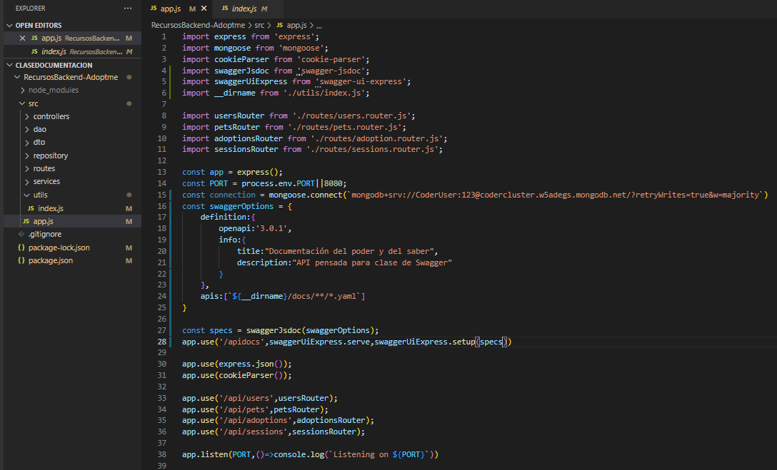
APROXIMACIÓN AL PROCESO
Así debería verse el archivo app.js en panorama completo:

Slide 26
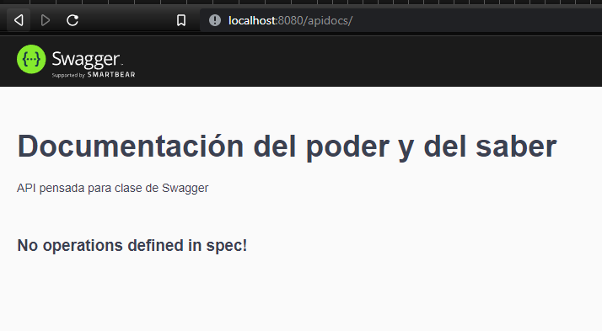
APROXIMACIÓN AL PROCESO

Slide 27
☕
Break
¡10 minutos y volvemos!
Notes:
Obligatoria siempre. A la hora del Break, entre 5 y 10 minutos. Considerar ubicar este espacio en un momento adecuado de la clase. Al volver, mostrar los resultados de la pregunta del anterior slide y generar un breve intercambio.

Slide 28
Escribiendo nuestro
archivo de configuración
Notes:
Usar para los módulos más importantes de la clase, donde se introducen conceptos que se ven en varios slides. No hay que usarla para todos los módulos.

Slide 29

Swagger reportándose al servicio
Schemas.
Routes.
Inputs.
Responses.
Con estos elementos podemos comenzar a estructurar una documentación sólida para un proyecto.
Una vez llegando a la vista principal, podremos visualizar una interfaz gráfica lista para comenzar a mostrar los elementos que queramos documentar.
El resto consiste en escribir nuestros .yaml para comenzar con las especificaciones.
Una documentación como mínimo debe contar con los siguientes elementos:

Slide 30
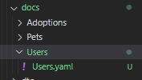
Crearemos una carpeta para cada respectiva entidad
Según los elementos que haya que documentar, cada entidad tendrá una carpeta con un archivo correspondiente a dicha entidad. Sobre este archivo escribiremos todos los elementos que enlistamos anteriormente.

Slide 31
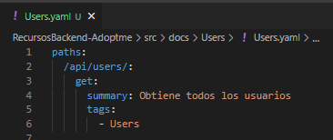
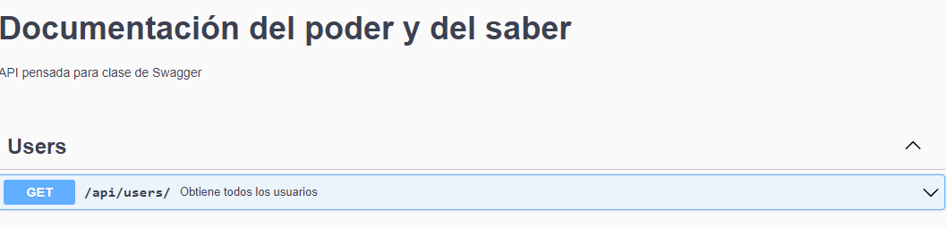
Definiendo rutas
La palabra reservada paths sirve para colocar cada ruta que se encuentre en nuestro respectivo router. Ésta contendrá, de manera indentada, todos los métodos que estén relacionados con esa ruta (en este proyecto sólo está relacionado con el método get)
Cada método puede tener una breve descripción de la intención del endpoint, así también como una etiqueta para agrupar en la documentación.
Una vez escrita, podemos visualizar los cambios directamente en la interfaz gráfica que tenemos de Swagger

Slide 32
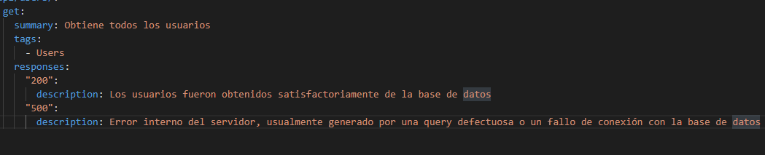
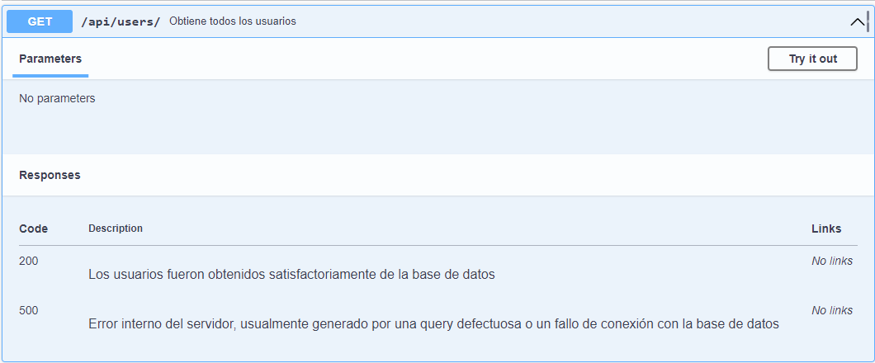
Respuestas
Cada método puede devolver diferentes statuses al momento de procesarse, de modo que es bueno informar qué representa cada uno de estos errores, para ser más informativo.
Podemos notar cómo, si abrimos el endpoint generado por Swagger, vienen dichas descripciones ligadas al método y al status.
Notes:
Usar para slides de texto e imagen. Si no alcanza, no sobrecargar, usar otra con el mismo título para indicar que continúa el mismo módulo.

Slide 33
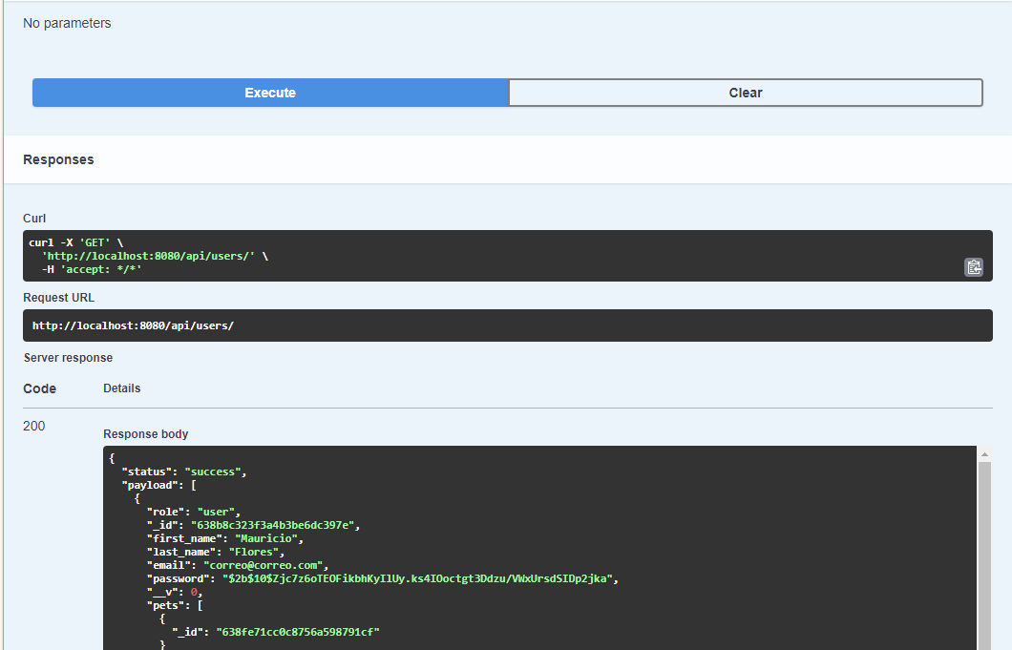
Try it out
¿Notas el botón en la esquina superior derecha que dice “Try it out”? ¡Maravilloso! Swagger no sólo se encarga de informar sobre el endpoint, sino que también nos da la posibilidad de ejecutar dicha consulta al alcance de un botón.
Al presionar el botón, obtendremos más abajo información de la petición que se realizó, además del resultado obtenido.
Notes:
Usar para slides de texto e imagen. Si no alcanza, no sobrecargar, usar otra con el mismo título para indicar que continúa el mismo módulo.

Slide 34
Generando componentes
Sería maravilloso contar con un ejemplo de un usuario, es decir, en múltiples ocasiones tenemos problemas para abstraer y proyectar un objeto, utilizando Swagger podemos generar un schema de usuario, para tener una idea más clara de qué es lo que realmente representa esa entidad en nuestro aplicativo.
Ahora, debajo de paths en nuestro archivo users.yaml, procederemos a definir otro elemento llamado components.
Los componentes pueden contener:
Esquemas de una entidad.
Modelos de respuestas.
Esquemas de Inputs para un método particular

Slide 35
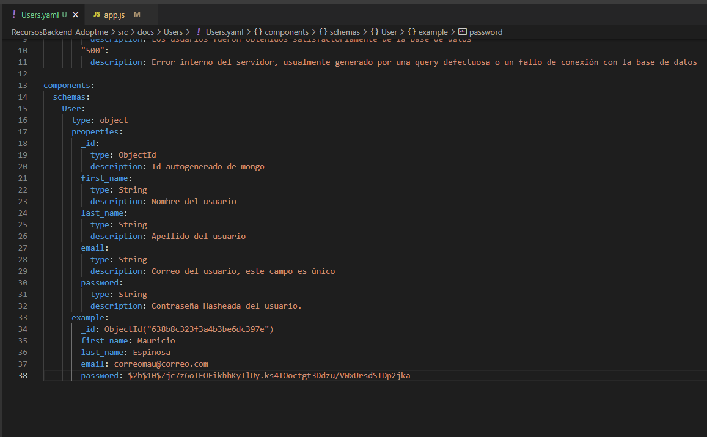
Definiendo un schema de tipo User. Nota cómo cada propiedad de este esquema cuenta con un tipo de dato y una descripción de lo que representa.
Además, un example de cómo debería verse un objeto en la realidad.

Slide 36
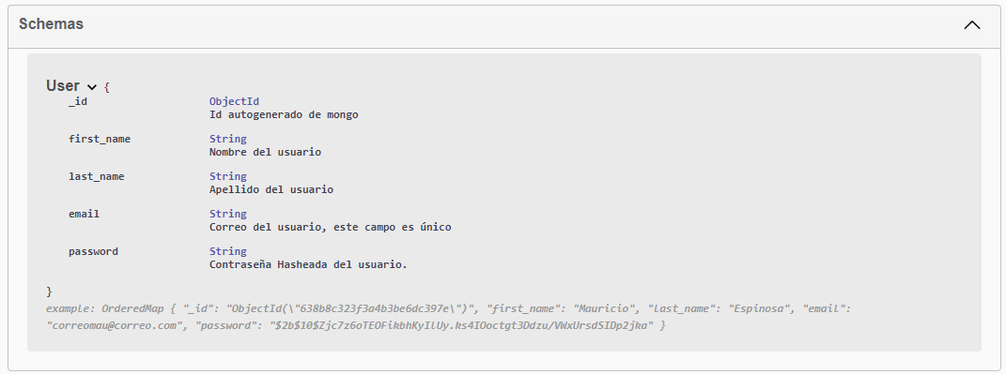
Swagger reconoce el schema, muestra los campos bien explicados, además de un ejemplo de cómo debería verse un valor real.

Slide 37
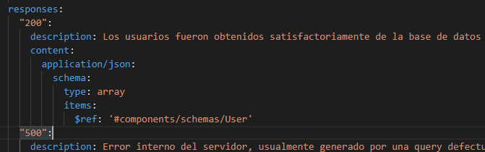
Referenciando esquemas en nuestro documento
Ahora, tenemos un esquema ya definido en nuestros componentes, ¿cómo hacer para indicar que el método get en api/users/ devuelva un array de usuarios?
Para esto, podemos indicar en nuestro respectivo status un valor content, el cual contendrá el cuerpo de ejemplo de la respuesta, usaremos un $ref, con el fin de referenciar a algún componente más del documento.
Revisa cómo se quedó la documentación una vez añadido el schema

Slide 38
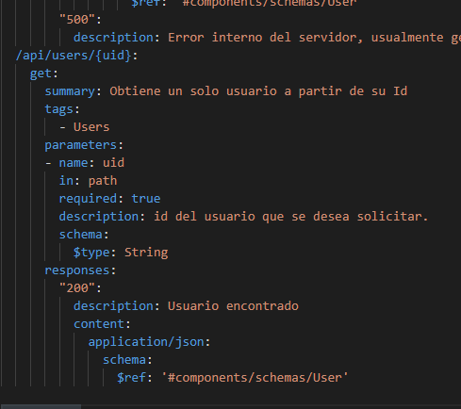
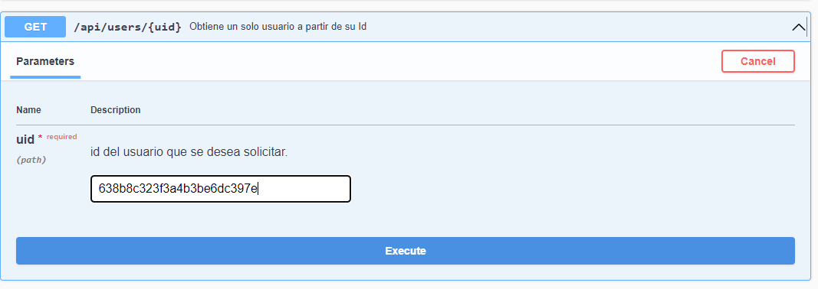
Parametrizando
Notarás que, en su mayoría, los endpoints del router de usuarios tienen un :uid, haciendo referencia a la id del usuario. ¿Cómo se agrega ésto a la documentación? Para ello, usaremos la sintaxis {param}
Una vez indicado, Swagger habilita un campo para poder pasarlo como parámetro

Slide 39
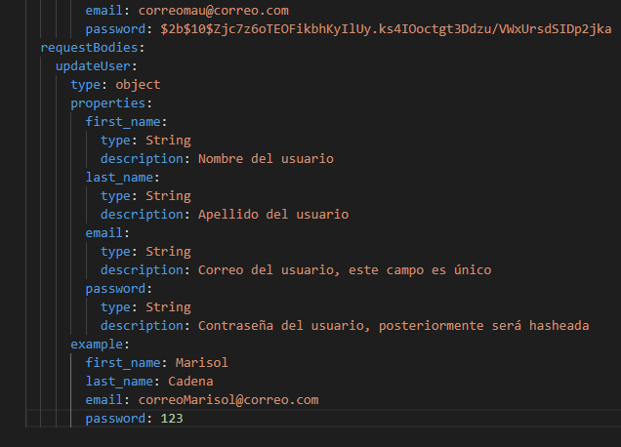
Definiendo el req.body
Pensemos en nuestro req.body como un input o un requestBody como gustan llamarlo en Swagger. Al final, lo primero es tener este Input inicial separado en un componente nuevo.
En nuestro mismo archivo, debajo del componente “schemas”, hay que crear otro componente llamado requestBodies, sobre el cual guardaremos un input “updateUser”.
updateUser entonces representará el usuario que llega por req.body, para poder hacer la actualización.

Slide 40
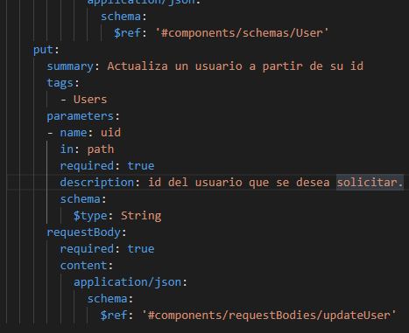
Uso de req.body
Una vez que ya está definido el req.body, sólo basta con referenciarlo en el endpoint put que armaremos en el mismo path api/users/{uid}
Recuerda que, debido a que sólo es un método diferente al get, pero sigue siendo la misma ruta, hay que colocar el método put al nivel de get para que la documentación lo reciba correctamente.

Slide 41
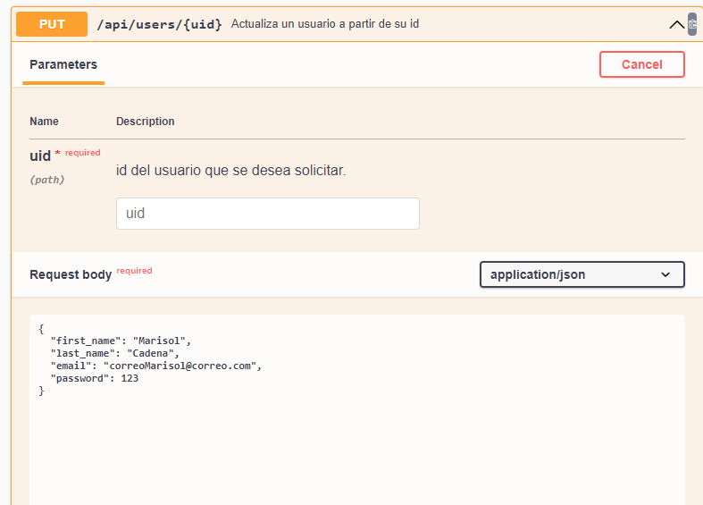
Prueba de req.body
Nota algo interesante, cuando definimos un body y presionamos try it out, nota cómo en el cuadro de abajo se genera automáticamente un json de ejemplo listo para enviar.
Esto permite entonces que no nos perdamos en la idea de “¿Cómo probar un servicio en particular?” Ya que no tenemos que buscar el input de prueba que corresponde, pues Swagger ya nos genera el objeto de prueba automáticamente, y sólo necesitamos cambiar los campos del body

Slide 42
Importante
Seguramente estarás pensando: “Se hace bastante robusto ese archivo!” y querrás separar la lógica de documentación en más sub-archivos, sin embargo, la lógica de múltiples archivos actualmente se encuentra inestable por parte del repositorio principal, lo que está presentando múltiples errores.
¡Se recomienda que sigas trabajando con un archivo por entidad!
Notes:
NOTA: Si algo ha cambiado referente al ref de archivos splitteados al momento de leer esta diapositiva, hacer caso omiso.

Slide 43

Hands on lab
En esta instancia de la clase repasaremos algunos de los conceptos vistos en clase con una aplicación
¿De qué manera?
El profesor demostrará cómo hacerlo y tú lo puedes ir replicando en tu computadora. Si surgen dudas las puedes compartir para resolverlas en conjunto de la mano de los tutores.
Tiempo estimado: 30 minutos
Notes:
Profes: pueden aprovechar esta actividad para que los estudiantes la resuelvan por su cuenta. Dependerá, según su criterio, de cómo vengan con el tiempo.

Slide 44
HANDS ON LAB
Proceso de adopción desde Swagger
¿Cómo lo hacemos? Se crearán los endpoints correspondientes en la documentación para llevar a cabo un proceso de adopción
Definir la documentación para mascotas, sólo es necesario definir el método get y el post para crear y ver las mascotas.
Definir la documentación para procesar el método “register” que se encargará de crear un usuario. No es necesario implementar el login, sólo el registro.
Definir la documentación de adopción, la cual deberá recibir doble parámetro para poder llevar a cabo el proceso de adopción.
Corroborar en la base de datos que las entidades se estén creando correctamente.

Slide 45

Documentar API
Notes:
Usar para desafíos entregables.

Slide 46
DESAFÍO ENTREGABLE
Documentar API
Consigna
Realizar la configuración necesaria para tener documentado tu proyecto final a partir de Swagger.
Aspectos a incluir
Se debe tener documentado el módulo de productos.
Se debe tener documentado el módulo de carrito
No realizar documentación de sesiones
Formato
Link al repositorio de Github sin node_modules
Sugerencias
Recuerda que es un proceso de documentación, ¡Hay que ser lo más claros posibles!
Notes:
Profe, debe comentarle a sus estudiantes que este desafio es importante porque permite desarrollar soft skills tales como trabajo en equipo con otro desarrollador de manera mas ordenada

Slide 47
¿Preguntas?
Notes:
Obligatoria. Se sugiere ubicar al finalizar la explicación de algún tema, para abrir formalmente el espacio de preguntas y ordenar la interacción.

Slide 48
Resumen
de la parte II
Importancia de la documentación
Swagger
Manejo de CRUD documentado con Swagger
Notes:
Obligatoria siempre. Completar el resumen con palabras claves de lo visto. En caso de cerrar con el “mapa de conceptos” se puede sacar.

Slide 49
🍔
Break
¡30 minutos y volvemos!
Notes:
Obligatoria siempre. A la hora del Break, entre 5 y 10 minutos. Considerar ubicar este espacio en un momento adecuado de la clase. Al volver, mostrar los resultados de la pregunta del anterior slide y generar un breve intercambio.

Slide 50
Temario
19 - Parte II
20 - Parte I
20 - Parte II
Práctica integradora
Seguridad
Documentación de API
Cultura de seguridad
OWASP
OWASP Top 10
Importancia de la documentación
Documentar con Swagger
Skills
Práctica integradora
Notes:
Recurso: Temario del curso - Se muestra al inicio de cada clase
- Tiene un aspecto similar a un calendario. - Resume rápidamente: título de la clase, número y contenidos que abarca
- Guía rápida tanto para docentes, como para estudiantes. - Para mayor ubicación en el curso, también muestra en un tamaño más pequeño lo sucedido la clase anterior y la siguiente.
- Se colocan los temas de la clase y deben enlazarse a la diapositiva correspondiente.

Slide 51
Objetivos de la clase - Parte I
Tener una noción sobre las vulnerabilidades de un sistema web
Analizar el Owasp y resolver la teoría que plantea en entornos reales.

Slide 52
Cultura de seguridad
Notes:
Usar para los módulos más importantes de la clase, donde se introducen conceptos que se ven en varios slides. No hay que usarla para todos los módulos.

Slide 53

Una película de terror
Has podido realizar el desarrollo de un servidor backend desde cero y pasando por prácticas muy agradables. Sin embargo, te has encontrado también con partes del desarrollo backend que seguramente te han pegado un buen susto, las cuales tal vez (o tal vez no) tuvimos que enfrentar algo temerosos.
¿Recuerdas la primera vez que te enfrentaste a tu primera entrega de proyecto final? ¿El primer error al que tuviste que enfrentarte por cuenta propia?
¿Recuerdas la primera vez que te enfrentaste a implementaciones avanzadas de passport, de router, contenerización y clusterización?
¿Recuerdas la primera vez que viste a tu servidor estancarse cuando lo sobrecargamos de peticiones?
¡Qué miedo, pero aún hay más!

Slide 54
¿Sumamos otro temor?
Hay algo más sobre lo que tenemos que hablar en el desarrollo, donde no hemos podido profundizar demasiada teoría: las vulnerabilidades.
Me imagino que en más de una ocasión habrás
escuchado hablar sobre el hackeo de X plataforma, sobre el robo de información de X base de datos, o la simple caída de X página web debido a alguna persona malintencionada.
Cuando nuestro servidor se encuentre arriba, siempre tendremos este pequeño cosquilleo:
“¿Y si en algún momento, a causa de mi sistema web, alguien logra extraer información de mis usuarios?”
“No quiero que sea mi página web la que comprometa la información sensible de mis clientes”

Slide 55

¿Qué es una vulnerabilidad?
En el mundo IT, una vulnerabilidad es cualquier tipo de debilidad o brecha dejada en nuestro sistema, que permita a una persona malintencionada aprovecharla para comprometer la seguridad del sistema o el usuario.

Slide 56
Sobre las vulnerabilidades
Existen múltiples tipos de vulnerabilidades que pueden comprometer a nuestra aplicación, éstas pueden ser:
De hardware: cuando la implicación de seguridad se da en un elemento físico (como el servidor).
De software: cuando la implicación de seguridad sí se da en nuestro aplicativo.
Procedimentales: cuando la implicación de seguridad se da en el proceso mismo de resolución.
Humanas: cuando la implicación de seguridad se da en una persona o usuario.

Slide 57
Sobre las vulnerabilidades
Cuando una persona malintencionada encuentra alguna de estas vulnerabilidades, puede tomar acción para explotar dicha vulnerabilidad y convertirla en un evento bastante preocupante para nosotros.
¡Vamos a conocer algunas de las principales vulnerabilidades halladas en los sistemas web!

Slide 58
¡Importante!
El contenido de seguridad que estamos abarcando es desde un enfoque del Desarrollo Web.
Recuerda que el curso que estás tomando es de backend, no de seguridad informática. Para poder profundizar sobre la rama de informática, podrías hacer el curso de Ciberseguridad.
Notes:
NOTA IMPORTANTE: Profe, tal vez no seas un desarrollador con maestría en seguridad informática (Aunque, si es así, ¡felicidades!), el desarrollo no siempre está ligado a conceptos de seguridad informática, y muchas veces un desarrollador debe apoyarse de gente con mayor conocimiento en esta área. Es importante que aclares a tus estudiantes que el enfoque de esta clase no está pensado para profundizar en conceptos de seguridad informática, sólo en lo necesario para poder entender vulnerabilidades en nuestras páginas web.

Slide 59
OWASP
Notes:
Usar para los subtemas de un módulo.

Slide 60

¿Qué es OWASP?
¿Cómo podemos saber qué vulnerabilidades se están explotando en diferentes sistemas web del mundo?
Para eso, existe OWASP.
Open Web Application Security Project, un proyecto de código abierto internacional, sin fines de lucro, el cual brinda información referente a la seguridad general de aplicaciones web.
Además, OWASP provee un conjunto de herramientas que permiten conocer en profundidad muchos conceptos, y herramientas referentes a la seguridad de aplicaciones web.

Slide 61
¿Qué elementos podemos encontrar?
Owasp es muy amplio, y es mantenido por muchos elementos internacionales, lo cual nos permite acceder a herramientas como:
Owasp ZAP: Proxy para poder hacer testing de peticiones entre el navegador y aplicaciones que queremos probar.
Owasp Juice Shop: Aplicativo de prueba con vulnerabilidades, donde existen retos de búsqueda y explotación para detectar algunas de las vulnerabilidades de un proyecto “real”.
Owasp Testing Guide: Guía sobre “Cómo testear tu aplicación web” para poder hacer un checklist de nuestra aplicación web, para verificar, vulnerabilidad por vulnerabilidad, si nuestra aplicación cuenta con ésta y podría significar algún futuro problema
Notes:
Usar para slides de texto e imagen. Si no alcanza, no sobrecargar, usar otra con el mismo título para indicar que continúa el mismo módulo.

Slide 62
OWASP Top 10
Notes:
Usar para los subtemas de un módulo.

Slide 63
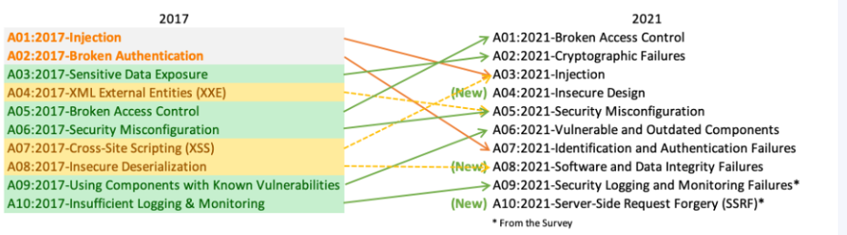
OWASP Top 10
Es un documento que muestra las 10 vulnerabilidades principales y de impacto más crítico en las aplicaciones web a lo largo de un determinado tiempo.
El top 10 es actualizado cada 3-4 años, con el fin de poder mantener actualizado el estado de las últimas prácticas que dejan expuestas a las aplicaciones web de los últimos años

Slide 64
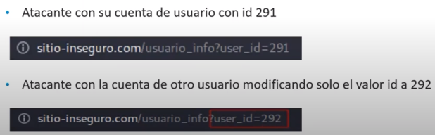
A01:2021 - Broken Access Control
Se encuentra cuando se logra acceder a un recurso al cual no debería tener acceso, permitiendo acceder a algún recurso o funcionalidad que va más allá de la autorización.
Aplica cuando:
Se fuerza una URL para realizar búsquedas a otros recursos.
Un usuario puede seguir navegando aún cuando su token de jwt haya expirado.
Ruptura de una cookie con un token para poder elevar privilegios.
Notes:
Usar para slides de texto e imagen. Si no alcanza, no sobrecargar, usar otra con el mismo título para indicar que continúa el mismo módulo.

Slide 65
A02:2021 - Cryptographic failures
Se verifica al utilizar descuidadamente algún proceso que requiere encriptación. Puede darse por aplicación incorrecta del método de encriptado, o bien por deficiencias de alguno de los módulos utilizados.
Aplica cuando:
Se utiliza algún algoritmo de cifrado obsoleto
Cuando el proceso de hasheo tiene intervención directa del desarrollador (el cual en ocasiones puede no tener conocimientos sólidos de procesos de seguridad), lo cual genera una clave menos sólida de lo normal.
Cabe destacar que no siempre queda en nuestras manos. Si la librería externa que estamos utilizando no realiza un proceso de actualización correcto, podríamos también estar vulnerables a causa de un factor indirecto. (A06:2021 - Vulnerable and outdated components)

Slide 66

A03:2021 - Injection
En esencia, se trata de cualquier inserción de información por parte del usuario con el fin de poder romper alguna consulta, o bien con el fin de obtener información sensible.
Aplica cuando:
La data del usuario no fue validada correctamente (un req.body que se procesa directo sin destructurarse o validarse).
Un query dinámico sin validación contextual
Una petición con parámetros malintencionados para poder realizar una consulta a la base de datos. (Inyección SQL o NoSQL por ejemplo)
Notes:
Usar para slides de texto e imagen. Si no alcanza, no sobrecargar, usar otra con el mismo título para indicar que continúa el mismo módulo.

Slide 67
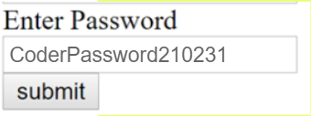
A04:2021 - Insecure Design
No, no es CSS. El diseño se da en términos generales dentro de la construcción de una aplicación. Ésta no es una vulnerabilidad aislada, sino que son un conjunto de malas prácticas al momento de construir un aplicativo en general. Desde pequeños detalles, hasta elementos estructurales más complejos.
Aplica cuando:
¿Has dejado un campo de password en texto plano, sin ocultar? ¿Cómo permitiste que la base agregara un producto con stock = -100 ?
No se aplicaron patrones de diseño correctamente y las aplicaciones quedan fuertemente acopladas en funcionalidades.
Notes:
Usar para slides de texto e imagen. Si no alcanza, no sobrecargar, usar otra con el mismo título para indicar que continúa el mismo módulo.

Slide 68
A05:2021 - Security Misconfiguration
Se encuentra cuando tenemos algún descuido al momento de configurar el aplicativo, ya sea al configurar elementos internos, módulos, o servicios de la nube
Sabemos que una aplicación no sólo puede fallar a causa del funcionamiento, sino también a causa de configuraciones de arranque, de algún servicio o módulo, etc.

Slide 69
A05:2021 - Security Misconfiguration
Aplica cuando:
Configuramos erróneamente los elementos de arranque del aplicativo (variables iniciales de argumentos o de entorno).
Implementamos permisos o características desmedidas (Como setear el cluster de Mongo Atlas para recibir cualquier IP, 0.0.0.0/0)
Configuramos erróneamente algún cloud service, generando inconsistencia o bloqueos en su uso (como configurar erróneamente un bucket de AWS S3, o setear mal una ruta de multer)
Configuramos mal el manejo de errores y terminamos mostrando el stack trace a un usuario.

Slide 70
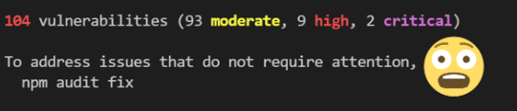
A06:2021 - Vulnerable and outdated components
Se genera en el momento en que un componente (ya sea externo o de nuestro aplicativo), se vuelve obsoleto o mantiene una vulnerabilidad que no ha sido subsanada en cierto tiempo.
Aplica cuando:
No actualizamos librerías que tienen reportadas vulnerabilidades, haciendo posible que, si se sabe que nuestro aplicativo utiliza dicha dependencia, sea más fácil buscar la forma de explotarla.
Dejamos módulos con documentación obsoleta o con features por implementar.
Actualizamos un módulo sin probar si resolvía la vulnerabilidad inicial.
Notes:
Usar para slides de texto e imagen. Si no alcanza, no sobrecargar, usar otra con el mismo título para indicar que continúa el mismo módulo.

Slide 71
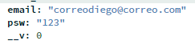
A07:2021 - Identification and authentication failures
Se encuentran a lo largo de todo el proceso en el que un usuario puede autenticarse. Éstas permiten que el usuario pueda forzar una autenticación, o acceder a información que haya sido tratada de manera errónea
Aplica cuando:
Nuestro sistema de login permite rupturas de fuerza bruta (intentos automatizados de logueo)
Guardamos contraseñas sin hashear
Tenemos un sistema de contraseña olvidada erróneo, donde la aplicación prefiere Recordarte la contraseña en lugar de restablecerla directamente (Significa que la página tenía conocimiento de tu contraseña todo el tiempo).
Notes:
Usar para slides de texto e imagen. Si no alcanza, no sobrecargar, usar otra con el mismo título para indicar que continúa el mismo módulo.

Slide 72
A08:2021 - Software and Data Integrity Failures
Se encuentra cuando hacemos un uso desmedido de módulos, librerías o integraciones generales de fuentes no confiables, o bien, que presentan alguna vulnerabilidad en algún momento.
Recuerda que, cada módulo que agregamos, significa hacer dependiente a nuestra aplicación de lo que ocurra con dicho módulo.
Si este módulo, esta integración, esta plataforma, llegara a tener algún problema, está fuera de nuestras manos el poder hacer algo al respecto, debido a la dependencia acoplada de ésto.

Slide 73
A08:2021 - Software and Data Integrity Failures
Aplica cuando:
Alguna dependencia o integración presenta alguna falla, el exploit al final se hace por parte de esa herramienta, lo que nos deja vulnerables a nosotros también.
Ocurre con dependencias que actualizamos sin revisar correctamente (¿Te acuerdas del caso Aaron Swartz de Fakerjs?)
Ocurre con procesos CI/CD cuando la herramienta consigue ser vulnerada. (Caso serio de Heroku con Github a partir de la vulnerabilidad de Travis-CI)

Slide 74
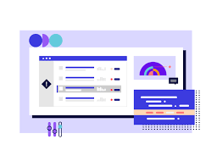
A09:2021 - Logging and monitoring failures
Se presenta cuando no tenemos una correcta gestión de los logs del aplicativo y del monitoreo del mismo.
Aplica cuando:
No tenemos un sistema de monitoreo de APIs para rastrear actividad sospechosa.
Mostramos logs demasiado genéricos, que no dan información suficiente para rastrear y replicar un error.
Mostramos logs demasiado explícitos, brindando el stack trace de manera general y no sólo cuando lo solicitemos.
Nuestros logs sólo quedan de manera local y no hay forma de exportarlos para filtrarlos por prioridad.
Panel de monitoreo
Notes:
Usar para slides de texto e imagen. Si no alcanza, no sobrecargar, usar otra con el mismo título para indicar que continúa el mismo módulo.

Slide 75
A10:2021 - Server Side Request Forgery (SSRF)
Se encuentra cuando la aplicación no valida la URL que envía un usuario al momento de acceder a un recurso remoto.
Básicamente, el usuario malintencionado puede modificar la ruta a la cual se está accediendo al servidor, para intentar redireccionar a algún recurso al cual normalmente no estuviera pensado para acceder.
Aplica cuando:
El servidor no tiene un control de redirecciones o restricción de URL por expresión regular.
Cuando tenemos un sistema interno de callbacks, los cuales también pueden desembocar en redirecciones a recursos adicionales.

Slide 76
¿Qué hago con esta información?
Como se mencionó anteriormente, el mundo de la seguridad es mucho más amplio de lo que parece, y en muchas ocasiones va más allá del código mismo. El top 10 representa las principales vulnerabilidades de un aplicativo web, pero no es ni una décima parte del mundo de vulnerabilidades que hay en general en un entorno completo de una empresa.

Slide 77
¿Qué hago con esta información?
Aún con esto, por parte nuestra, podemos aportar siempre “un grano de arena”, cultivandonos sobre las buenas prácticas que nosotros podemos implementar en nuestros aplicativos, reduciendo así la posibilidad de un error a futuro.
Para practicar, cultivarse y mejorar tu expertise en seguridad de aplicaciones web, siempre puedes practicar con todos los proyectos que OWASP tiene de manera gratuita para ti.

Slide 78
☕
Break
¡10 minutos y volvemos!
Notes:
Obligatoria siempre. A la hora del Break, entre 5 y 10 minutos. Considerar ubicar este espacio en un momento adecuado de la clase. Al volver, mostrar los resultados de la pregunta del anterior slide y generar un breve intercambio.

Slide 79
Maratón de detección de vulnerabilidades
Notes:
Usar para los módulos más importantes de la clase, donde se introducen conceptos que se ven en varios slides. No hay que usarla para todos los módulos.

Slide 80

¡Es tu turno de ser el analista de vulnerabilidades!
Te enfrentarás a tres proyectos, Todos resuelven el mismo problema, sólo que irán aumentando ligeramente en implementaciones y dificultad sobre los cuales deberás hacer un análisis del código y de la implementación general para corroborar las diferentes vulnerabilidades que encuentres.
Para ello, encontrarás de manera individual las vulnerabilidades encontradas, después las clasificarás, y una vez pasado el tiempo, todo el grupo y el profesor podrán hablar acerca de las vulnerabilidades encontradas.
Notes:
Usar para slides de texto e imagen. Si no alcanza, no sobrecargar, usar otra con el mismo título para indicar que continúa el mismo módulo.

Slide 81
¿Cómo escalan los proyectos?
Proyecto 1
Proyecto 2
Proyecto 3
Ruteo, controladores, registro de usuario
Ruteo, controladores, registro de usuario, bases de datos, login de usuario
Ruteo, controladores, registro de usuario, login de usuario, vista de perfil, manejo de sesión, bases de datos, variables de entorno, permisos.
Notes:
Usar para slides de sólo texto con categorías.

Slide 82

#FindTheBug (1)
Encuentra el error
Analizaremos el código para hallar las vulnerabilidades del proyecto.
Clona el proyecto de aquí
(carpeta: proyecto1)
Duración: 10 minutos (5 individual + 5 grupal)
Notes:
Principales vulnerabilidades del proyecto 1 (Sólo las principales observaciones, si quieres aclarar alguna adicional, ¡adelante!)
A05 Misconfiguration : El puerto está hardcodeado, lo cual se prestará a problemáticas futuras.
A04 Insecure Design: El input de password no tiene type=password y por lo tanto se puede visualizar.
A04 Insecure Design: Al guardar al usuario, no se hace ninguna validación del input y el usuario se puede guardar vacío.
A04 Insecure Design: El patrón de diseño por capas no se está aplicando correctamente, el router de vistas sí accede al controlador de vistas, pero el router de sesión tiene implementada directamente la funcionalidad, sin separarlo del controller.
A06 Vulnerable and Outdated components: ¿Por qué tenemos un módulo de FileSystem para usuarios que fue dejado a la mitad y nunca se implementó? Claro ejemplo de feature obsoleta o sin haberse implementado.
A07: Identification and authentication failures: El password no se está hasheando (a pesar de que bcrypt está instalado).
(No es necesario mencionar otras vulnerabilidades porque evidentemente no están siquiera implementadas, como configuraciones, logging y monitoreo, etc.

Slide 83
#FindTheBug (2)
Encuentra el error
Analizaremos el código para hallar las vulnerabilidades del proyecto.
Clona el proyecto de aquí
(carpeta: proyecto2)
Duración: 15 minutos (10 individual + 5 grupal)
Notes:
Principales vulnerabilidades del proyecto 2 (Sólo las principales observaciones, si quieres aclarar alguna adicional, ¡adelante!)
A05 - Security Misconfiguration : El puerto está hardcodeado, lo cual se prestará a problemáticas futuras. A05 - Security Misconfiguration: La url de Mongo está hardcodeada.
A04 - Insecure Design: El proyecto no hace validación del correo repetido al registrar a un usuario
A04 Insecure Design: El input de password no tiene type=password y por lo tanto se puede visualizar.
A09 - Logging and monitoring Failures: Intenta registrar dos usuarios con el mismo correo. ¿Qué pasa? La base de datos devuelve un error, pero nuestro log es muy “genérico”. Nota cómo en la consola se imprime sólo “error” lo cual no nos da suficiente información sobre el error ocurrido.
A05 - Security Misconfiguration: La configuración general de errores está mal implementada, al mandar un campo vacío en el registro, la alerta devuelve success, aunque haya ocurrido un error por detrás. (lo mismo para login)
Nota que el Dao de Mongo y el Dao de FileSystem existentes en el proyecto, no están relacionados en el nombre del método. Si se hizo una migración desde FileSystem hacia Mongo, entonces el dao de Filesystem es innecesario y es un A06 - Outdated component. Por otra parte, si la intención sí es hacer uso de ambos o por alguna razón el dao de FileSystem sí será utilizado, entonces es un A04 - Insecure design, debido a que no está implementándose correctamente el patrón de diseño correspondiente a la persistencia, pues la lógica de negocio está fuertemente acoplada a un método del Dao, haciendo que, si en algún punto se llegara a forzar un cambio de persistencia, el servidor se vendría abajo debido a que no coincidirían los nombres de los métodos. Ésto no es necesariamente una vulnerabilidad, sin embargo, podemos tomarlo como ejemplo práctico de casos más complejos.

Slide 84
#FindTheBug (3)
Encuentra el error
Analizaremos el código para hallar las vulnerabilidades del proyecto.
Clona el proyecto de aquí
(carpeta: proyecto3)
Duración: 15-20 minutos (10 individual + 5-10 grupal)
Notes:
Principales vulnerabilidades del proyecto 3 (Sólo las principales observaciones, si quieres aclarar alguna adicional, ¡adelante!)
A05 - Security Misconfiguration: A pesar de ya estar utilizando dotenv para poder cargar la información de Mongo, notamos cómo el token de jsonwebtoken no tiene oculto el secret con el cual se armó.
A01 - Broken Access Control: El token de sesión del usuario expira en 30 segundos, ¿por qué puedo seguir navegando a la ruta de perfil?
A01 - Broken Access Control: Si mi sesión está pensada para ver mi perfil, ¿por qué al cambiar la url de manera manual, puedo ver el perfil de las otras personas, si éste debería ser privado?
A03 - Injection: Busca los cambios en el Dao de usuarios de Mongo, ahora recibe parámetros para dinamizar la búsqueda, Sin embargo, en el controlador de usuario notamos que no hay una validación del query que se recibe desde el request, de manera que está propenso a que se pueda manipular para llegar a datos más sensibles.
A07 - Identification and authentication failures: El sistema que actualmente tenemos permite hacer n intentos de logueo, sin algún bloqueo, por lo que está expuesto a ataques de ruptura por fuerza bruta.

Slide 85
¿Preguntas?
Notes:
Obligatoria. Se sugiere ubicar al finalizar la explicación de algún tema, para abrir formalmente el espacio de preguntas y ordenar la interacción.

Slide 86
Resumen
de la parte I
Seguridad
Vulnerabilidades
OWASP
Notes:
Obligatoria siempre. Completar el resumen con palabras claves de lo visto. En caso de cerrar con el “mapa de conceptos” se puede sacar.

Slide 87
Muchas gracias.
Notes:
Todas las clases

Slide 88
Opina y valora
esta clase
Notes:
Obligatoria siempre.

Slide 89
Notes:
Todas las clases

